Slide 1


Esercitazione S3/L1
GESTIONE DEL RISCHIO
E CICLO DI VITA AZIENDALE
Mattia Chiriatti

Slide 2
TRACCIA
La gestione degli incidenti è un processo fondamentale sia per l’organizzazione che la gestione del rischio. I rischi possono trovarsi ovunque, all’interno e all’esterno dell’organizzazione, compresi i processi organizzativi. Per essere in grado di identificare i rischi, dobbiamo aver chiaro il funzionamento di alcuni processi fondamentali per l’organizzazione. In questo processo sono coinvolti i seguenti ruoli:
• Help Desk: Il primo punto di contatto per gli utenti che segnalano l’incidente. Il team Help Desk si occupa della rilevazione, classificazione e registrazione degli incidente.
• Team di Supporto IT: Responsabile dell'indagine, diagnosi e risoluzione degli incidente. Il team di supporto IT dispone delle competenze tecniche necessarie per risolvere una vasta gamma di problemi IT.
• IT Manager: Gestisce il team di supporto IT ed è responsabile dell'escalation degli incidente di alto livello. L'IT Manager collabora anche con il Service Manager per garantire che gli incidente siano risolti in modo rapido ed efficiente e si occupa della comunicazione.
• Service Manager: Responsabile dell'overall service delivery. Il Service Manager lavora con l'IT Manager per definire gli obiettivi di livello di servizio (SLA) per la gestione degli incidente e per monitorare le prestazioni del processo.
• Utenti finali: Segnalano incidente all'Help Desk e forniscono feedback al team di supporto IT durante il processo di risoluzione.

Slide 3
TRACCIA
L’organizzazione ha definito il seguente processo di gestione degli incidenti:
1.Rilevazione incidente:
1. In questa fase, l'incidente viene identificato e segnalato all'Help Desk. Questo può avvenire tramite una varietà di canali, come telefono, e-mail, portale self-service o monitoraggio IT.
2. L'Help Desk dovrebbe documentare le informazioni iniziali sull'incidente, come la data e l'ora, la descrizione del problema, l'impatto sugli utenti e la gravità dell'incidente.
2.Classificazione incidente:
1. L'incidente viene classificato dall’Help Desk, in base alla sua gravità e urgenza. Questo aiuta a determinare la priorità dell'incidente e il livello di risorse necessarie per risolverlo.
2. I criteri comuni per la classificazione degli incidente includono la gravità dell'impatto sugli utenti, la numerosità degli utenti interessati e il potenziale impatto aziendale.
3. Indagine e diagnosi incidente:
1. Il team di supporto IT indaga l'incidente per determinare la causa principale. Questo può comportare la raccolta di ulteriori informazioni dagli utenti, la revisione dei registri di sistema e l'esecuzione di test diagnostici.
2. Una volta individuata la causa principale, il team di supporto IT può sviluppare una soluzione.

Slide 4
TRACCIA
4. Soluzione incidente:
1. La soluzione all'incidente viene implementata dal team di supporto IT. Questo può comportare la riparazione o la sostituzione di hardware o software, l'applicazione di patch o aggiornamenti o la modifica di configurazioni.
2. Il team di supporto IT dovrebbe tenere gli utenti informati sui progressi compiuti nella risoluzione dell'incidente.
5. Comunicazione incidente:
1. Le informazioni sull'incidente vengono comunicate agli stakeholder interessati, come utenti finali, management e dirigenti da parte dell’IT manager con approvazione del Service Manager.
2. La comunicazione dovrebbe essere chiara, concisa e tempestiva.
3. È importante comunicare l'impatto dell'incidente, lo stato attuale della risoluzione e i tempi previsti per la risoluzione.
6. Chiusura incidente:
1. Una volta risolto l'incidente, viene chiuso e documentato ad opera dell’Help Desk che lo aveva aperto.
2. La documentazione dovrebbe includere un riepilogo dell'incidente, la causa principale, la soluzione attuata e le eventuali lezioni apprese.
3. Queste informazioni possono essere utilizzate per migliorare il processo di gestione degli incidente in futuro.
Completare la tabella RACI.

Slide 5
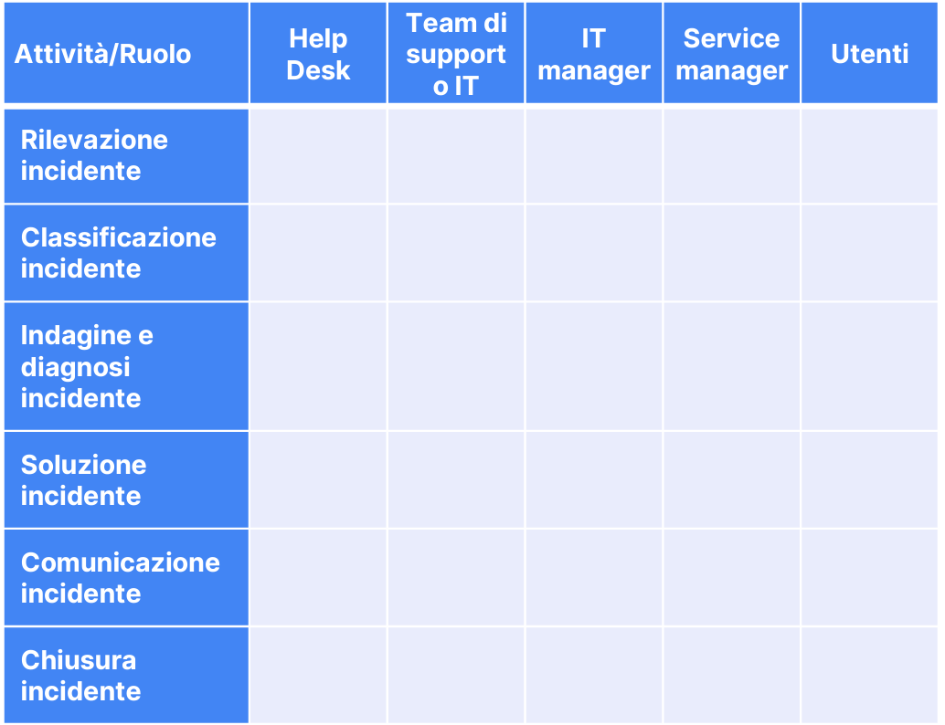
R
I
A
C
R
R
I
A
C
I
C
R
A
I
C
C
R
A
C
I
C
C
R
A
I
R
C
C
A
I

